Slide 1
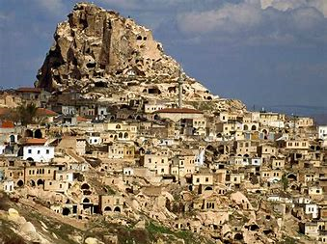
PREDSTAVITEV KRAJA ALI DRŽAVE
Predstavite v kraja ali države vključuje:
LEGO
ZNAČILNOSTI
ZGODOVINO
MNENJA IN DOŽIVETJA (če gre za
subjektivno predstavitev)

Slide 2
Predstavitev vsebuje opis in pripoved o kraju/državi.
OPIS
OBJEKTIVNI (preverljivi podatki): upravni status, lega, geografske značilnosti, število prebivalcev in njihove dejavnosti, kulturne znamenitosti, prometne povezave, ljudski običaji in navade
SUBJEKTIVNI: predstavitev svojega odnosa do navedenih značilnosti in navad
DRUGE ZNAČILNOSTI: raba sedanjika, raba pridevnikov.
Pri SUBJEKTIVNEM čim bolj zanimivo in živahno, pri OBJEKTIVNEM čim bolj natančni.

Slide 3
PRIPOVED (ki je del predstavitve kraja/države)
raba glagolov v pretekliku
v urejenem časovnem zaporedju so navedeni pomembni dogodki in ljudje, povezani s krajem, npr: ustanovitev ali prva omemba kraja, pomembni vladarji, obdobje razcveta, vojne in krizni dogodki
pripoved je lahko subjektivna ali objektivna

Slide 4
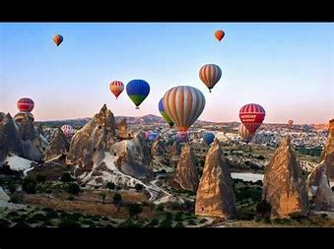
SUBJEKTIVNA PREDSTAVITEV KRAJA
v ospredju je, kar je zanimivo, privlačno, posebno, četudi ni najbolj značilno za ta kraj
veliko je vrednostnih pridevnikov (npr. očarljivo, dolgočasno), poosebitev, metafor, prvoosebnih glagolov
predstavitev lastnih mnenj in občutkov (npr. me vznemiri)
tvorec želi vplivati na naslovnikovo mnenje, ga pritegniti
govorjeno ali zapisano
besedilo
značilno za revije, oglase,
turistične vodiče, TV- oddaje

Slide 5
OBJEKTIVNA PREDSTAVITEV KRAJA
značilna za leksikone, enciklopedije, učbenike
je zapisano besedilo
je objektivni opis kraja
poročanje o zgodovini kraja
vključuje številčne, statistične podatke
Preberi si primer:
https://sl.wikipedia.org/wiki/Bovec

